Slide 1


Межрегиональная научно-практическая конференция
«Роль коморбидных состояний в формировании и течении
профессиональных и производственно-обусловленных заболеваний»
22-23 ноября 2018 года
ОПЫТ РАБОТЫ АУ «ЮГОРСКИЙ ЦЕНТР ПРОФЕССИОНАЛЬНОЙ ПАТОЛОГИИ»
ПО ОРГАНИЗАЦИИ ПРОФПАТОЛОГИЧЕСКОЙ СЛУЖБЫ
В ХАНТЫ-МАНСИЙСКОМ АВТОНОМНОМ ОКРУГЕ – ЮГРЕ
Заведующий отделением контроля медицинских экспертиз и качества медицинской помощи, врач - профпатолог Ракова Анастасия Владимировна

Slide 2


АКТУАЛЬНОСТЬ
Приоритетная задача социальной политики ХМАО – Югры – охрана здоровья работающего населения и продление трудового долголетия
Notes:
Слайд 2.
Сохранение здоровья работающего населения Югры является одной из приоритетных задач социальной политики, реализуемой в автономном округе. В перспективе развития профпатологической помощи на территории региона используются целевые программы, реализуемые в системе здравоохранения Югры, в том числе, ориентированные на сохранение и укрепление здоровья работающего населения.

Slide 3

АКТУАЛЬНОСТЬ
Постановлением Правительства ХМАО – Югры от 6 июня 2014 года № 204-п утверждена «Концепция улучшения условий и охраны труда в Ханты-Мансийском автономном округе – Югре до 2030 года», целью которой является повышение качества государственного регулирования деятельности субъектов права в сфере охраны труда, в том числе планирования и выполнения государственных программ улучшения условий и охраны труда, для снижения производственного травматизма и профессиональной заболеваемости работающего населения Ханты-Мансийского автономного округа - Югры в период до 2030 года.
Notes:
Слайд 3.
Постановлением Правительства Ханты-Мансийского автономного округа – Югры от 6 июня 2014 года № 204-п утверждена «Концепция улучшения условий и охраны труда в Ханты-Мансийском автономном округе – Югре до 2030 года», целью которой является повышение качества государственного регулирования деятельности субъектов права в сфере охраны труда, в том числе планирования и выполнения государственных программ улучшения условий и охраны труда, для снижения производственного травматизма и профессиональной заболеваемости работающего населения Ханты-Мансийского автономного округа - Югры в период до 2030 года.

Slide 4
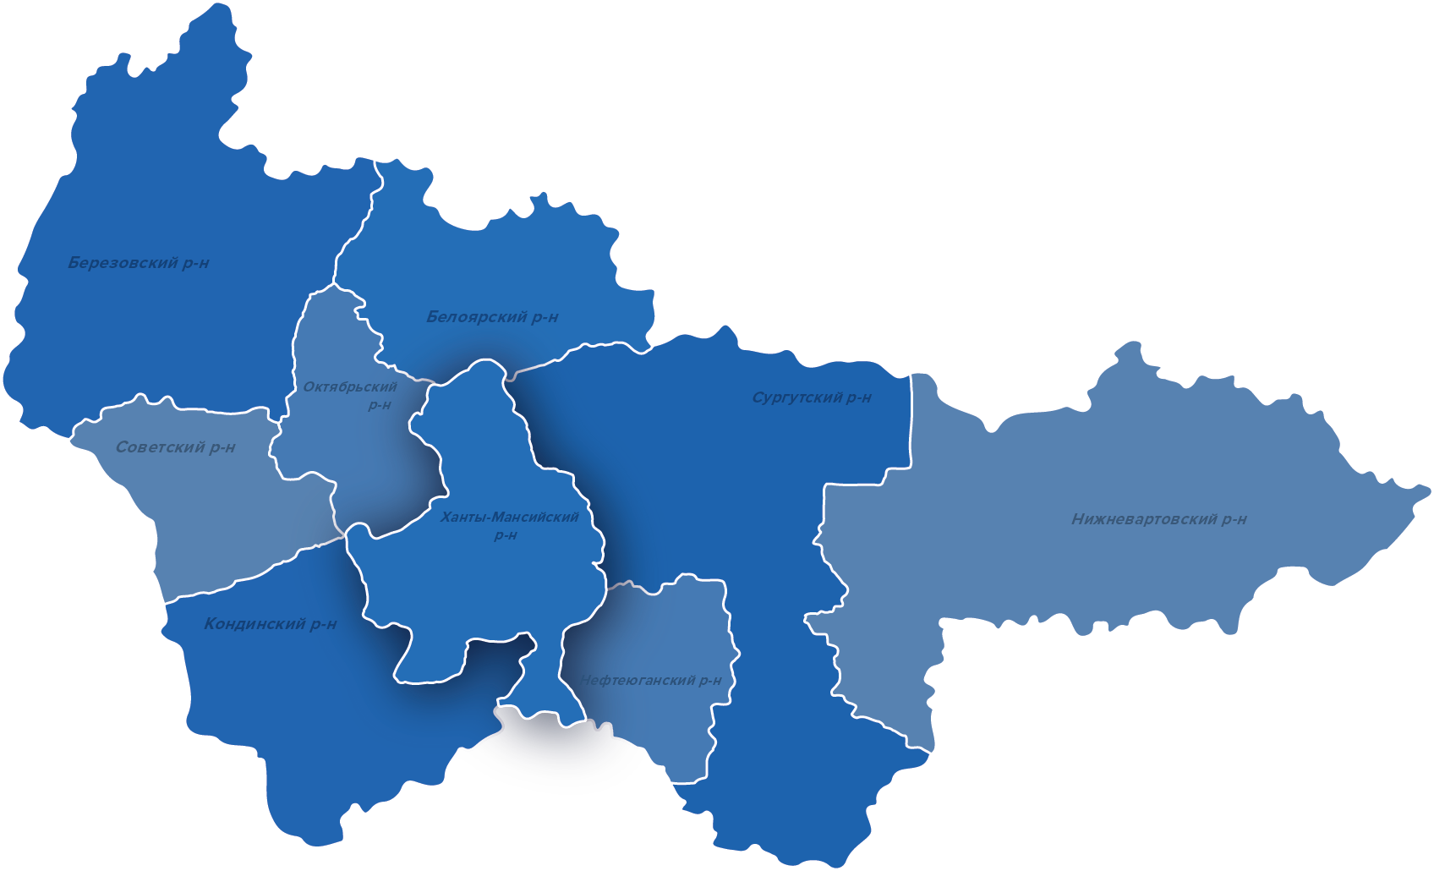
АКТУАЛЬНОСТЬ
В соответствии с подпрограммой «Улучшение условий и охраны труда в автономном округе» государственной программы ХМАО – Югры «Содействие занятости населения в Ханты-Мансийском автономном округе – Югре на 2018 – 2025 годы, и на период до 2030 года», одним из целевых показателей выступает снижение численности работников с впервые установленным профессиональным заболеванием
Notes:
Слайд 4.
В соответствии с подпрограммой «Улучшение условий и охраны труда в автономном округе» государственной программы Ханты-Мансийского автономного округа – Югры «Содействие занятости населения в Ханты-Мансийском автономном округе – Югре на 2018 – 2025 годы, и на период до 2030 года», утвержденной постановлением Правительства Ханты-Мансийского автономного округа – Югры от 9 октября 2013 года № 409-п, одним из целевых показателей выступает снижение численности работников с впервые установленным профессиональным заболеванием.

Slide 5
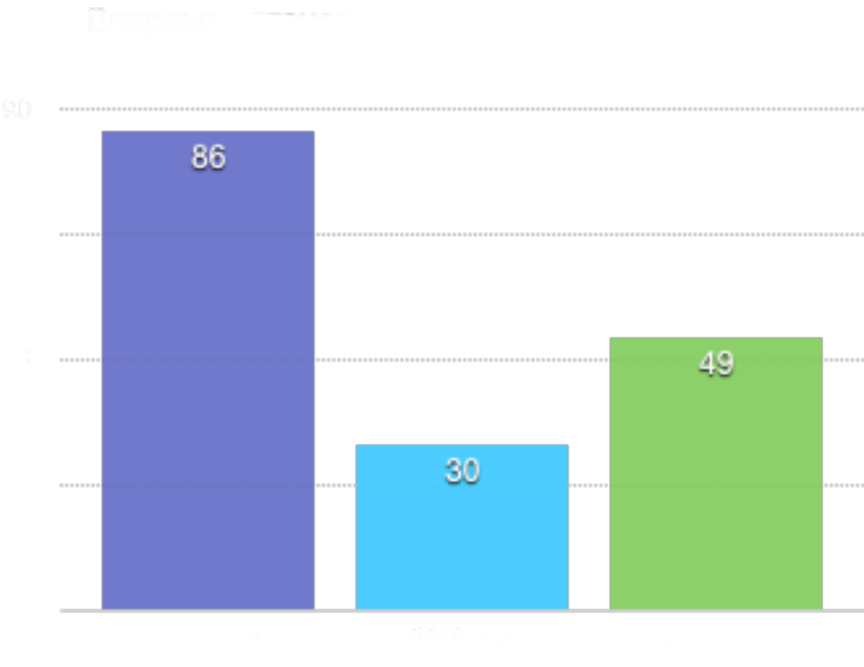


На сегодняшний день причинами снижения численности работников с впервые установленным профессиональным заболеванием является:
низкое качество ПМО
уменьшение количества «вредников» (приложение №1 приказа 302н)
Notes:
Слайд 5.
Регистрируемый уровень профессиональной заболеваемости не всегда отражает истинную ситуацию, связанную с состоянием условий труда на производстве.
Причины снижения численности работников с впервые установленным профессиональным заболеванием:
- низкое качество ПМО в соответствии с приказом МЗ и СР РФ №302н
- уменьшение количества лиц, работающих во вредных условиях труда (приложение №1 приказа 302н). (по специальной оценке условий труда Федеральный закон от 28.12.2013 N 426-ФЗ (ред. от 19.07.2018) «О специальной оценке условий труда» и Приказ Минтруда России от 24.01.2014 N 33н (ред. от 14.11.2016) «Об утверждении Методики проведения специальной оценки условий труда, Классификатора вредных и (или) опасных производственных факторов, формы отчета о проведении специальной оценки условий труда и инструкции по ее заполнению»

Slide 6


ПУТИ РЕШЕНИЯ
В целях совершенствования организации и улучшения качества оказания профпатологической помощи населению Югры Департамент здравоохранения Ханты-Мансийского автономного округа - Югры издал приказы:
«О кураторах медицинских организаций Ханты-Мансийского автономного округа – Югры по профпатологии» №1417 19.12.2016 г.
«Об организации профпатологической службы в Ханты-Мансийском автономном округе - Югре» № 21 от 15.01.2018 г.
Notes:
Слайд 6
В целях совершенствования организации и улучшения качества оказания профпатологической помощи населению на территории Ханты-Мансийского автономного округа - Югры Департамент здравоохранения Ханты-Мансийского автономного округа - Югры издал приказы:
-«О кураторах медицинских организаций Ханты-Мансийского автономного округа – Югры по профпатологии»№1417 19.12.2016 года.
- «Об организации профпатологической службы вХанты-Мансийском автономном округе - Югре»№ 21 от 15.01.2018 года

Slide 7




ЦЕЛИ
Приказы Депздрава регламентируют:
деятельность медицинских организаций по направлению «профпатология»
повышение качества медицинских осмотров
взаимодействие с ЦПП
Notes:
Слайд 7
Данные приказы регламентируют деятельность медицинских организаций, имеющих лицензии на: «профпатологию», «медицинские осмотры предварительные и периодические», «экспертизу профессиональной пригодности» и порядок их взаимодействия с Центром профессиональной патологии. Целью является повышение качества МО

Slide 8





ЗАДАЧИ
В рамках реализации приказов Депздрава, ВК медицинских организаций округа направляют граждан в ЦПП для:
рассмотрения сложных и конфликтных случаев по ЭПП
лечения и реабилитации больных с установленным диагнозом профессионального заболевания
лечения и профилактики профессионально обусловленных заболеваний
обследования лиц с подозрением на профессиональное заболевание
Notes:
Слайд 8.
В рамках реализации приказов, ВК МО округа направляют граждан в Центр профпатологии для:
- рассмотрения сложных и конфликтных случаев, возникших при проведении экспертизы профессиональной пригодности;
- обследования лиц с подозрением на профессиональное заболевание;
- лечения и реабилитации больных с установленным диагнозом профессионального заболевания;
- лечение и профилактики профессионально обусловленных заболеваний.

Slide 9





ЗАДАЧИ
В рамках реализации приказов Депздрава ЦПП осуществляет:
методическую
и консультативную помощь
мониторинг по «Д» наблюдению больных с профессиональными заболеваниями
сбор и анализ показателей деятельности профпатологической службы
взаимодействие
с МО
Notes:
Слайд 9.
В рамках реализации приказов, Центр профпатологии осуществляет:
- оказание методической и консультативной помощи;
- мониторинг по диспансерному наблюдению больных с установленным диагнозом профессионального заболевания;
- сбор и анализ показателей деятельности профпатологической службы;
- мероприятия по совершенствованию службы в медицинских организациях округа.

Slide 10

АНАЛИЗ
Во исполнение приказа Депздрава – Югры от 19.12.2016 №1417 «О кураторах медицинских организаций …»:
в 2017 году проведен анализ работы по вопросам оказания профпатологической помощи, проведения предварительных, периодических, внеочередных медицинских осмотров и экспертизы профессиональной пригодности в 27 медицинских организациях округа подведомственных Депздраву – Югры.
Notes:
Слайд № 10.
Во исполнение приказа Департамента здравоохранения Ханты-Мансийского автономного округа – Югры от 19.12.2016 №1417 «О кураторах медицинских организаций …» в 2017 году проведен анализ работы по вопросам оказания профпатологической помощи, проведения предварительных, периодических, внеочередных медицинских осмотров и экспертизы профессиональной пригодности в 27 подведомственных медицинских организациях округа.
Кураторам Центра были представлены нормативно-правовые документы, регламентирующие деятельность медицинских организаций по проведению медицинских осмотров, ЭПП, первичная медицинская документация пациентов.

Slide 11

У всех медицинских организаций имеется лицензия
по видам деятельности:
«медицинские осмотры» (предварительные, периодические)
«экспертиза профессиональной пригодности»
«профпатология»
Notes:
Слайд 11.
При анализе представленной документации отмечено, что во всех медицинских организациях имеется лицензия по видам деятельности: «медицинские осмотры» (предварительные, периодические), «экспертиза профессиональной пригодности», «профпатология».

Slide 12

СЕРТИФИКАЦИЯ КАДРОВ
Профессиональная переподготовка врачей и тематическое усовершенствование по специальности «Профпатология»
24 МО «+»
3 МО «-»
Notes:
Слайд № 12
По профессиональной подготовке врачей, участвующих в проведении МО
24 медицинские организации не имели замечаний.
в 3 медицинских организациях не все врачи прошли необходимое обучение (профессиональная переподготовка и тематическое усовершенствование по специальности «Профпатология»)

Slide 13

ДЕЯТЕЛЬНОСТЬ ВРАЧЕБНЫХ КОМИССИЙ
Подкомиссия ВК по медосмотрам и ЭПП (302н и 502н)
24 МО «+»
3 МО «-»
Подкомиссия ВК по ЭПП (282н и 502н)
15 МО «+»
12 МО «-»
В 8 медицинских организациях имелись нарушения по составу подкомиссий ВК
Notes:
Слайд 13.
Практически во всех учреждениях функционирующие врачебные комиссии, осуществляли свою деятельность не в полном соответствии с требованиями приказов Минздрава РФ от 05.05.2012 № 502н «Об утверждении порядка создания и деятельности врачебной комиссии в медицинской организации» и от 05.05.2016 № 282н, от 12.04.2011 № 302н.:
- подкомиссия ВК по медицинским осмотрами экспертизе профессиональной пригодности, регламентированная приказами МЗ СР РФ от 12.04.2011 № 302н и МЗ РФ от 05.05.2012 г. № 502н, функционировала в 24-х медицинских организациях, отсутствовала в 3-х медицинских организациях;
подкомиссия ВК по экспертизе профессиональной пригодности, регламентированная приказом Минздрава РФ от 5 мая 2016 г. № 282н, была организована всего лишь в 15 медицинских организациях, а в 12 – данная подкомиссия отсутствовала
В 8 медицинских организациях имелись нарушения по составу подкомиссий ВК, из них в 3 медицинских организациях председатели не имели профессиональной переподготовки по специальности «Профпатология».

Slide 14
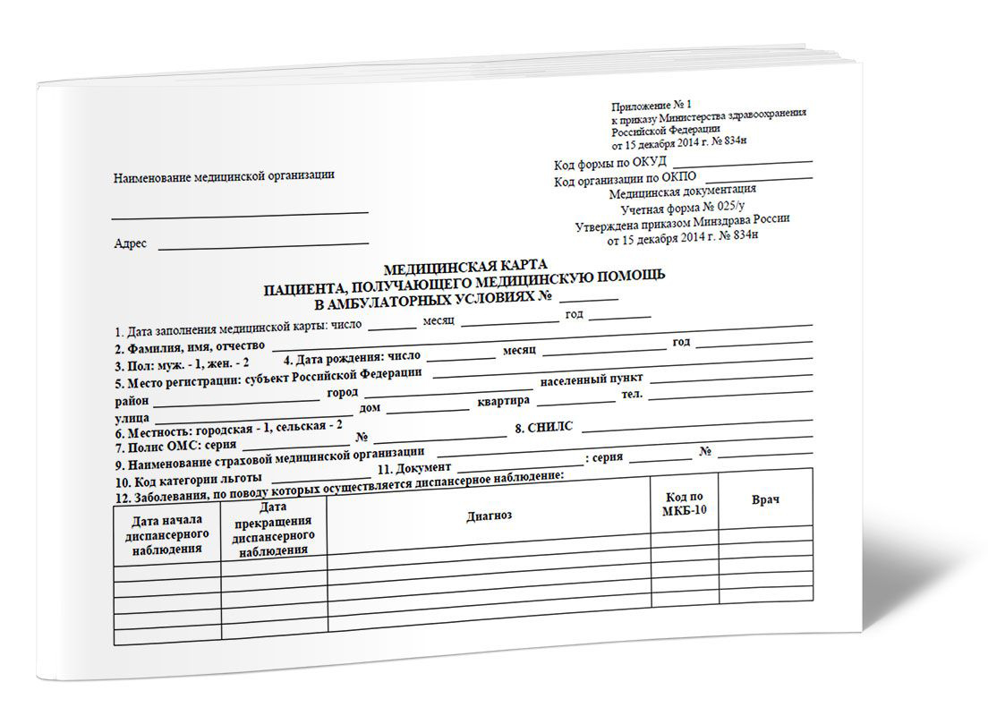
ПЕРВИЧНАЯ МЕДИЦИНСКАЯ ДОКУМЕНТАЦИЯ
Во всех МО выявлены нарушения в ведении первичной медицинской документации - медицинской карты пациента, получающего медицинскую помощь в амбулаторных условиях
(форма 025/у, приказа Минздрава России N 834н)
Notes:
Слайд 14.
По результатам анализа полученных данных, во всех 27 медицинских организациях были выявлены замечания по ведению первичной медицинской документации - медицинской карты пациента, получающего медицинскую помощь в амбулаторных условиях (форма 025/у), регламентируемой приказом Минздрава России от 15.12.2014 N 834н.

Slide 15

ПЕРВИЧНАЯ МЕДИЦИНСКАЯ ДОКУМЕНТАЦИЯ
Направление на медицинский осмотр
21 МО «+»
6 МО «-»
«Профессиональный маршрут»
3 МО «+»
24 МО «-»
Notes:
Слайд 15
- «профессиональный маршрут» заполнялся только в 3 медицинских организациях, в остальных 24 МО отсутствовал.
- направление на медицинский осмотр от работодателя имелось в медицинских картах пациентов в 21 медицинской организации, в 6 медицинских организациях осмотры проводились только на основании поименных списков.

Slide 16



ПЕРВИЧНАЯ МЕДИЦИНСКАЯ ДОКУМЕНТАЦИЯ
Во всех МО выявлено:
СТАНДАРТ
Не соответствие стандартам
Формулировка заключений не по №302н
№302н
Отсутствие профнастороженности врачей
Notes:
Слайд 16.
Во всех медицинских организациях:
- протоколы осмотров врачей не соответствовали стандартам оказания медицинской помощи (не в полном объеме собран анамнез, данные объективного осмотра, нет рекомендаций);
- формулировка заключений специалистов, по результатам осмотров, об отсутствии или наличии медицинских противопоказаний к конкретным вредным факторам и (или) работам согласно направлению работодателя - не соответствовала требованиям приказа №302н;
- отсутствовала настороженность врачей в плане выявления у работников подозрения на профессиональные заболевания (В 20% случаев из всех проанализированных кураторами медицинских карт были выявлены ранние признаки развития профессиональных заболеваний)

Slide 17

ПЕРВИЧНАЯ МЕДИЦИНСКАЯ ДОКУМЕНТАЦИЯ
Заключения ВК по итогам медосмотров
14 МО «+»
13 МО «-»
Notes:
Слайд 17.
Заключения ВК по итогам медицинских осмотров о наличии (отсутствии) противопоказаний к работе с указанными вредными и (или) опасными факторами, условиями труда имелись только в 14 из 27медицинских организациях.

Slide 18
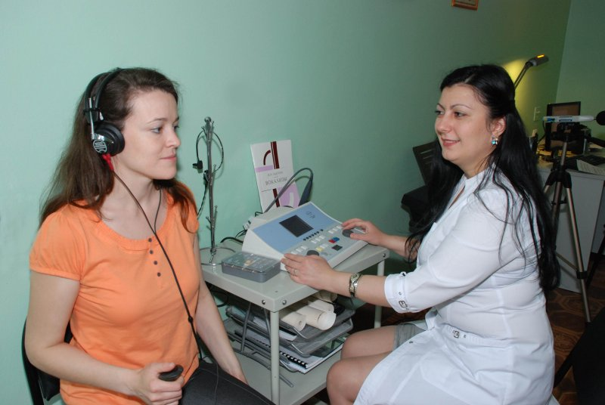
Объём исследований
Объем проводимых исследований по 302н:
22 МО «+»
5 МО «-»
Notes:
Слайд 18.
По материально-техническому оснащению и объему проводимых исследований в соответствии с требованиями приказа № 302н имелись замечания в 5 медицинских организациях. Не выполнялись: аудиометрия, спирография, исследование вибрационной чувствительности, динамометрия, вестибулометрия (исследование вестибулярного анализатора).

Slide 19
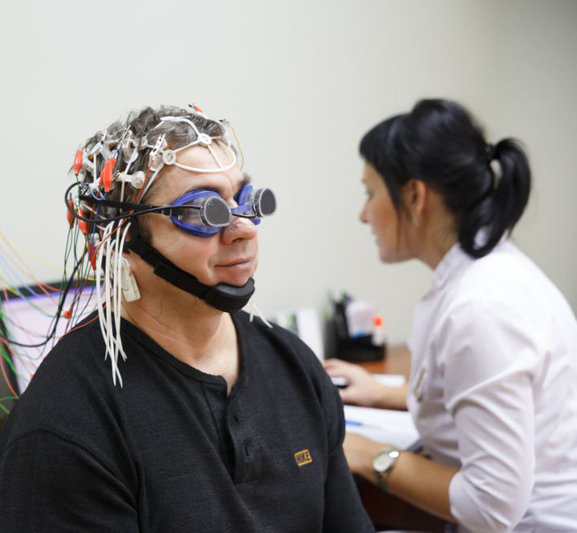
ПЕРВИЧНАЯ МЕДИЦИНСКАЯ ДОКУМЕНТАЦИЯ
Наличие заключений обязательного психиатрического освидетельствования:
1 МО «+»
26 МО «-»
Notes:
Слайд 19.
При анализе представленной документации так же отмечено, что практически во всех (в 26 случаев из 27) медицинских организациях не учитывалось наличие обязательного психиатрического освидетельствования (ОПО)согласно законодательству (ст. 76, 212 и 213 ТК РФ, Постановлений Правительства № 695 и 377) - при предварительном медицинском осмотре, и каждые 5 лет - при периодическом осмотре.

Slide 20


ОТСУТСТВИЕ ПРОФЗАБОЛЕВАНИЙ
НИЗКАЯ ПРОФНАСТОРОЖЕННОСТЬ
НЕКАЧЕСТВЕННЫЕ ПМО
Notes:
Слайд 20.
Результатом некачественного проведения обязательных медицинских осмотров являлась низкая выявляемость лиц с предварительным диагнозом профессионального заболевания, особенно на ранних стадиях.

Slide 21
РЕЗУЛЬТАТЫ АНАЛИЗА
ОТСУТСТВИЕ ПРОФЗАБОЛЕВАНИЙ
ЦЕЛЬ – ПОВЫШЕНИЕ
КАЧЕСТВА
ПРОФПАТОЛОГИЧЕСКОЙ ПОМОЩИ
ЦПП – АНАЛИЗ ПОЛУЧЕННЫХ ДАННЫХ
РЕКОМЕНДАЦИИ
ДЛЯ МО
Notes:
Слайд 21.
По результатам анализа полученных данных, с целью повышения качества оказания профпатологической помощи, проведении предварительных, периодических, внеочередных медицинских осмотров и экспертизы профессиональной пригодности, медицинским организациям, были даны рекомендации:

Slide 22
РЕКОМЕНДОВАНО
Медицинскую карту пациента (форма 025/у),
оформлять в соответствии с приказами 834н
и 302н.
Notes:
Слайд 22.
1. Медицинскую карту пациента, получающего медицинскую помощь в амбулаторных условиях (форма 025/у), оформлять в соответствии с Приказом Минздрава России от 15.12.2014 N 834н «Об утверждении унифицированных форм медицинской документации, используемых в медицинских организациях, оказывающих медицинскую помощь в амбулаторных условиях, и порядков по их заполнению» и требований приказа Минздравсоцразвития РФ от 12.04.2011 № 302н.

Slide 23


РЕКОМЕНДОВАНО
2. Протоколы осмотров врачей оформлять в соответствии со стандартами и приказами
Минздрава РФ
3. Врачам, участвующим в проведении медосмотров, пройти тематическое усовершенствование по специальности «профпатология», передседателям ВК - переподготовку по специальности «профпатология»
Notes:
Слайд 23.
2. Протоколы осмотров врачей оформлять в соответствии со стандартами оказания медицинской помощи (в полном объеме описание жалоб, анамнеза, данных объективного осмотра, рекомендаций и др.), формулировать заключения специалистов по результатам осмотров, в соответствии с приказами, по которым проводится медицинский осмотр.
3. Все врачи, задействованные в проведении медицинских осмотров, должны пройти обучение на цикле усовершенствования по специальности «Профпатология»

Slide 24
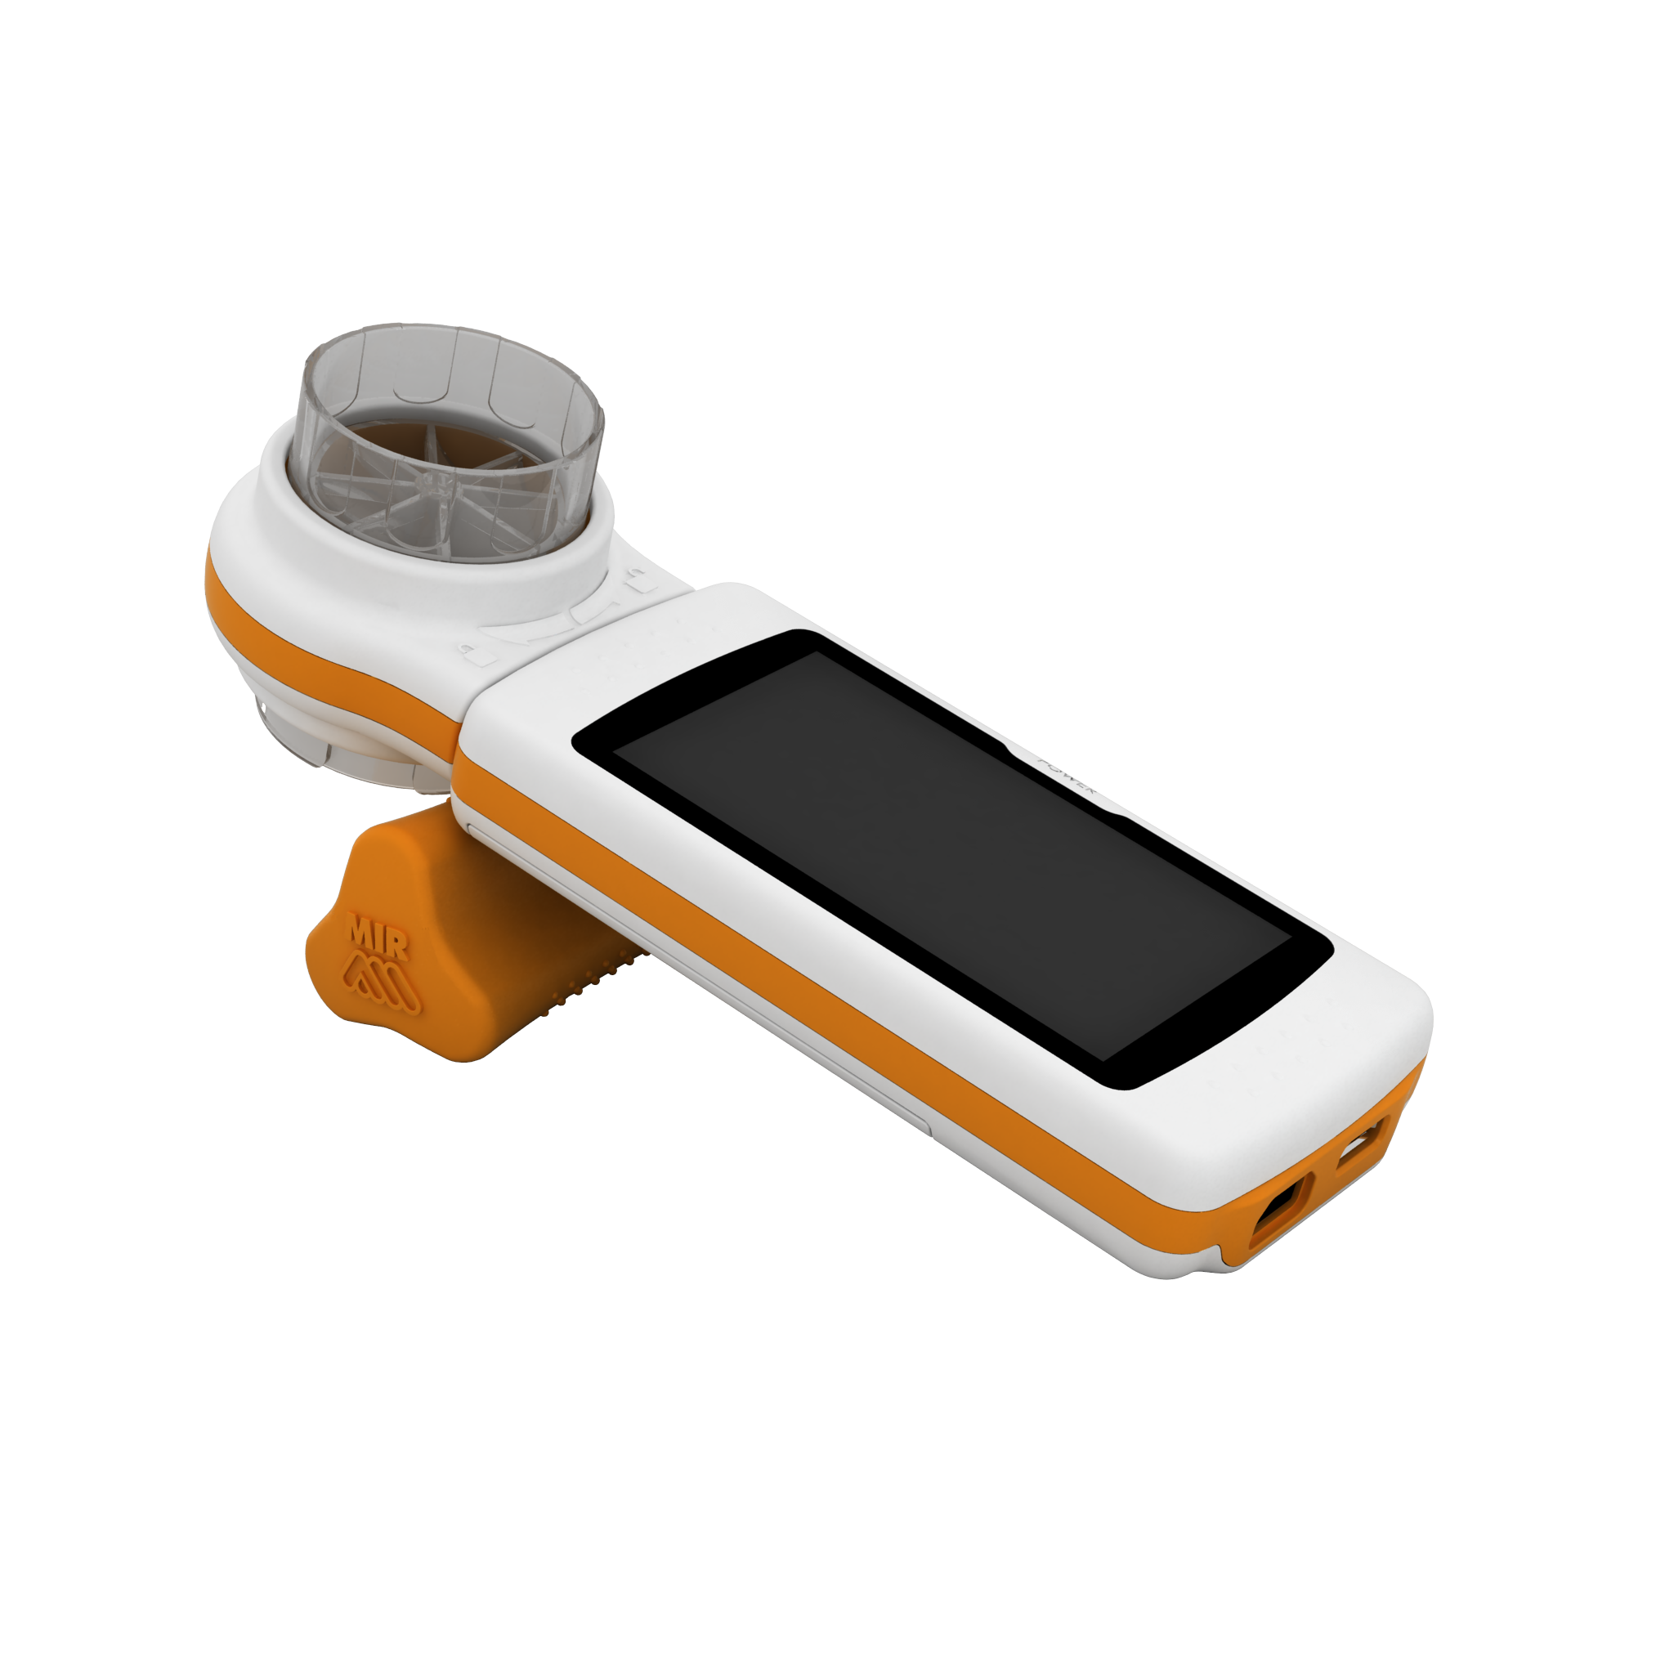
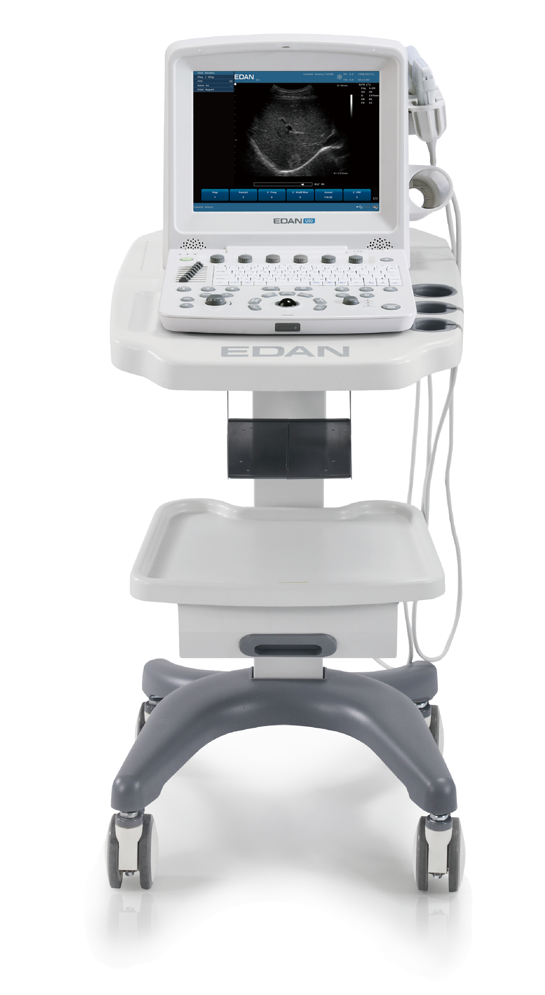
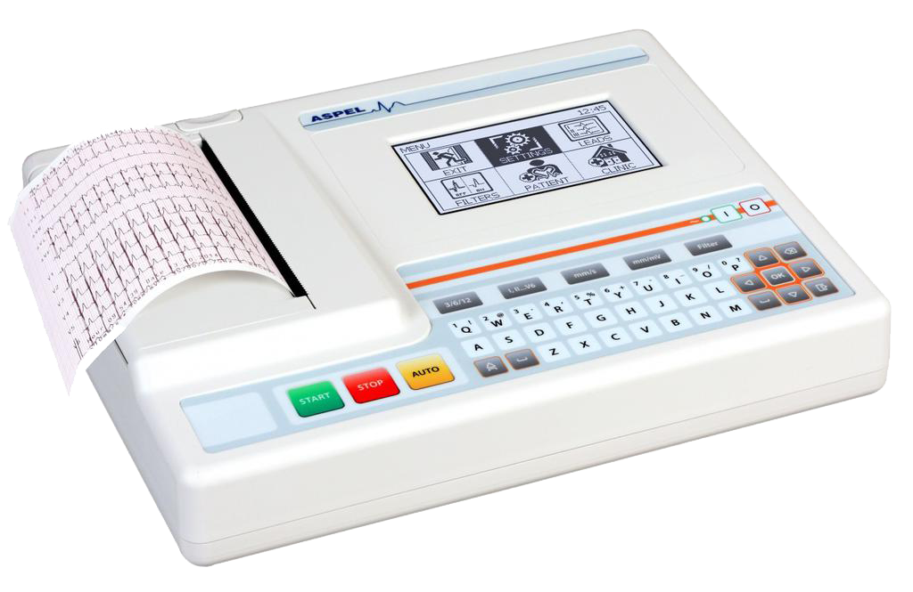
РЕКОМЕНДОВАНО
4. Выполнять полный объем исследований в соответствии с приказом 302н
Notes:
Слайд 24.
4. При проведении медицинских осмотров необходимо выполнять полный объем исследований в соответствии с приказом Минздравсоцразвития РФ от 12.04.2011 № 302н с оценкой полученных результатов (проводить аудиографическое исследование, спирометрию, динамометрию, определение вибрационной чувствительности и другие).
При невозможности приобретения необходимого оборудования, и проведения исследований в данной медицинской организации, необходимо заключение договоров на проведение данных исследований с другими медицинскими организациями.

Slide 25

РЕКОМЕНДОВАНО
5. Учитывать наличие заключения ОПО согласно законодательству
6. Учитывать общие и дополнительные медицинские противопоказания к работе в соответствии с приказом № 302н
Notes:
Слайд 25.
5. При проведении медицинских осмотров медицинская организация должна учитывать наличие обязательного психиатрического освидетельствования согласно законодательству (статьи 76, 212 и 213 ТК РФ, Постановлений Правительства № 695 и 377).
6. При проведении экспертизы профессиональной пригодности врачебная комиссия должна обязательно учитывать общие и дополнительные медицинские противопоказания к работе в соответствии с приказом № 302н.

Slide 26

РЕКОМЕНДОВАНО
7. При направлении пациента на ЭПП (по приказу 282н) необходимо оформлять:
направление, выданное МО проводившей медосмотр
медицинское заключение по результатам медосмотра
Notes:
Слайд 26.
7. При направлении пациента на экспертизу профессиональной пригодности, необходимо оформлять медицинскую документацию в полном объеме, в соответствии с приказом Минздрава РФ от 5 мая 2016 г. № 282н:
• направление, выданное медицинской организацией, проводившей обязательный медицинский осмотр, в ходе которого выявлены медицинские противопоказания к осуществлению отдельных видов работ;
• медицинское заключение по результатам обязательного медицинского осмотра, выданное работнику.

Slide 27
РЕКОМЕНДОВАНО
8. Привести в соответствие документы по ВК:
Положение о ВК
Создать подкомиссии ВК по МО и ЭПП
Утвердить состав членов ВК
Notes:
Слайд 27.
8. Привести в соответствие с нормативными актами документы по ВК:
разработать Положения о ВК по медицинским осмотрам и ВК по ЭПП. Создать подкомиссии ВК по медицинским осмотрам и экспертизе профессиональной пригодности в соответствии с приказами Минздрава РФ: от 05.05.2012 № 502н, от 12.04.2011 № 302н от, от 5 мая 2016 г № 282н, с отражением функций подкомиссий ВК и разграничением их полномочий, а так же утвердить списочный состав членов ВК.

Slide 28

РЕКОМЕНДОВАНО
9. Председателем ВК по ЭПП назначать руководителя МО (заместителя), имеющего сертификат по специальности «профпатология» и «ОЗО»
Notes:
Слайд 28.
9. Председателем врачебной комиссии по экспертизе профессиональной пригодности назначать руководителя медицинской организации (заместителя руководителя медицинской организации, руководителя структурного подразделения медицинской организации), имеющего сертификат по специальности «профпатология»

Slide 29

РЕКОМЕНДОВАНО
10. Оформлять протокол ВК и заключение ВК по медицинским осмотрам и ЭПП в соответствии с приказами 502н, 282н.
Решение врачебной комиссии в виде протокола ВК приобщать к медицинской карте пациента.
Notes:
Слайд29.
10. Оформлять Протокол ВК и заключение ВК по медицинским осмотрам и Протокол ВК и заключение ВК по экспертизе профессиональной пригодности в соответствии с приказами МЗ РФ: № 502н от 05.05.2012 г и № 282н от 05.05.2016 г.
Решение врачебной комиссии в виде протокола ВК приобщать к медицинской карте пациента.

Slide 30



РЕКОМЕНДОВАНО
11. По результатам медосмотров формировать группы риска развития профессиональных заболеваний, учитывая:
вредные факторы
стаж работы
выявленную соматическую патологию
Notes:
Слайд 30.
11. Формировать группы риска развития профессиональных заболеваний у работников, учитывая
• вредные производственные факторы;
• стаж работы (более 5 лет) в контакте с данными вредными производственными факторами;
• выявленную соматическую патологию по результатам медицинских осмотров.

Slide 31
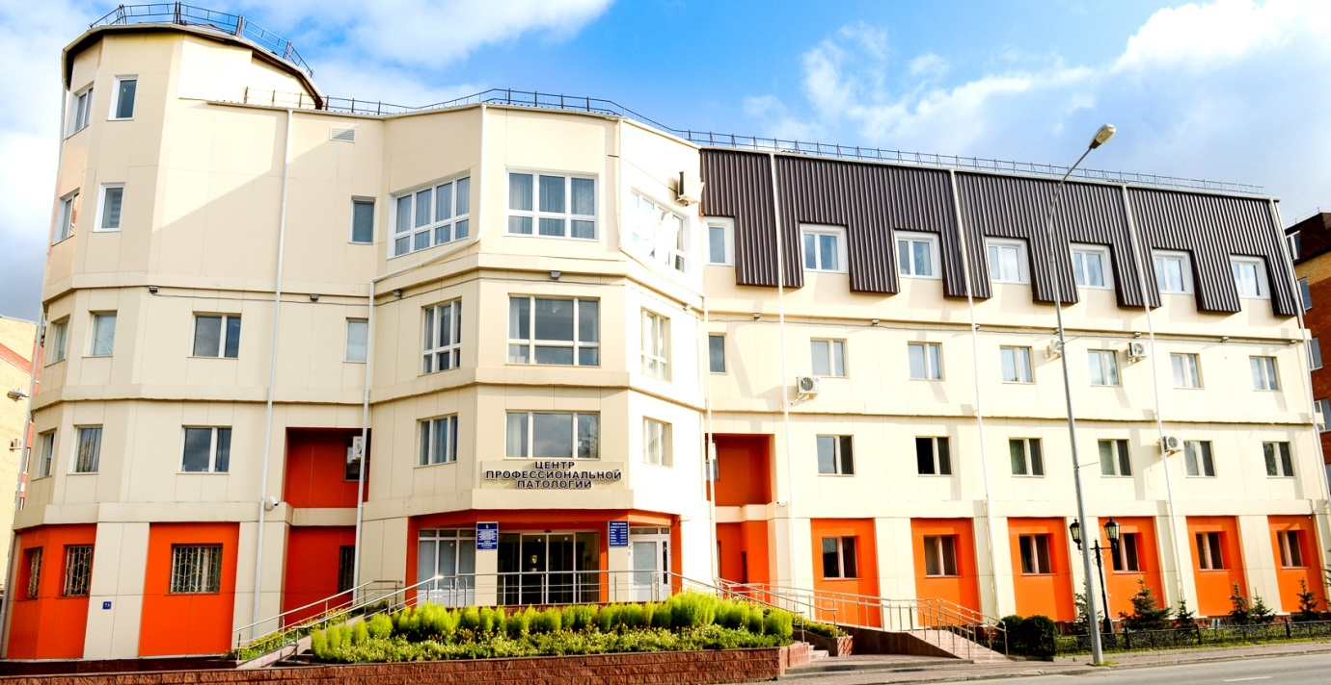
РЕКОМЕНДОВАНО
12. При высокой категории риска развития профзаболевания, направлять работников на ПМО в ЦПП.
13. При спорных и конфликтных случаях, по результатам ЭПП, направлять работников на ВК в ЦПП
14. При выявлении подозрения на ПЗ, направлять на обследование в ЦПП
Notes:
Слайд 31.
12.При выявлении высокой категории риска развития профессиональных заболеваний у работников, направлять их на периодический медицинский осмотр (УМО) в центр профессиональной патологии (в соответствии пунктом 37, приложения 3 приказа 302н).
13. При наличии спорных и конфликтных случаев, при проведении экспертизы профпригодности, направлять работников на Врачебную комиссию АУ «Югорский центр профессиональной патологии».
14. При выявлении у работников подозрения профессионального заболевания, направлять их на обследование в АУ «Югорский центр профессиональной патологии».

Slide 32


РЕКОМЕНДОВАНО
15. Укомплектовать рабочие места врачей-специалистов компьютерами и программным обеспечением
16. Проводить внутренний контроль качества оказания медицинской помощи
17. Направлять врачей-профпатологов в ЦПП для обмена опытом
Notes:
Слайд 32.
15. Для усовершенствования и оптимизации системы проведения медицинских осмотров, обеспечить врачей-специалистов компьютерами и программным обеспечением.
16. Проводить внутренний контроль качества оказания медицинской помощи.
17. Руководителю медицинской организации, по возможности, направлять врачей-профпатологов в АУ «Югорский центр профессиональной патологии» для обмена опытом (ознакомление с документацией по проведению медицинских осмотров, разбор сложных и конфликтных случаев на ВК и т.д.).

Slide 33

РЕЗУЛЬТАТЫ
В большинстве МО в 2018 году устранены некоторые недочеты:
Проведена профессиональная переподготовка врачей и тематическое усовершенствование по специальности «Профпатология» в 2 медицинских организациях (из 3 выявленных).
Отрегулирована деятельность врачебных комиссий
Устранены нарушения в ведении первичной медицинской документации
Notes:
В большинстве МО в 2018 году устранены некоторые недочеты:
- Проведена профессиональная переподготовка врачей и тематическое усовершенствование по специальности «Профпатология» в 2 медицинских организациях (из 3 выявленных).
- Отрегулирована деятельность врачебных комиссий:
разработаны Положения о ВК по медицинским осмотрам и ВК по ЭПП.
созданы подкомиссии ВК по медицинским осмотрам и экспертизе профессиональной пригодности в соответствии с приказами Минздрава РФ: от 05.05.2012 № 502н, от 12.04.2011 № 302н от, от 5 мая 2016 г № 282н, с отражением функций подкомиссий ВК и разграничением их полномочий, утвержден списочный состав членов ВК.
- Протоколы осмотров врачей соответствуют стандартам, и заключения по результатам осмотра соответствуют приказу 302н,

Slide 34
РЕЗУЛЬТАТЫ
В большинстве МО в 2018 году устранены некоторые недочеты:
Объем проводимых исследований соответствует приказу 302н
Появилась профнастороженность врачей участвующих в проведении медицинских осмотров
Отрегулирована маршрутизация пациентов направляемых в ЦПП

Slide 35
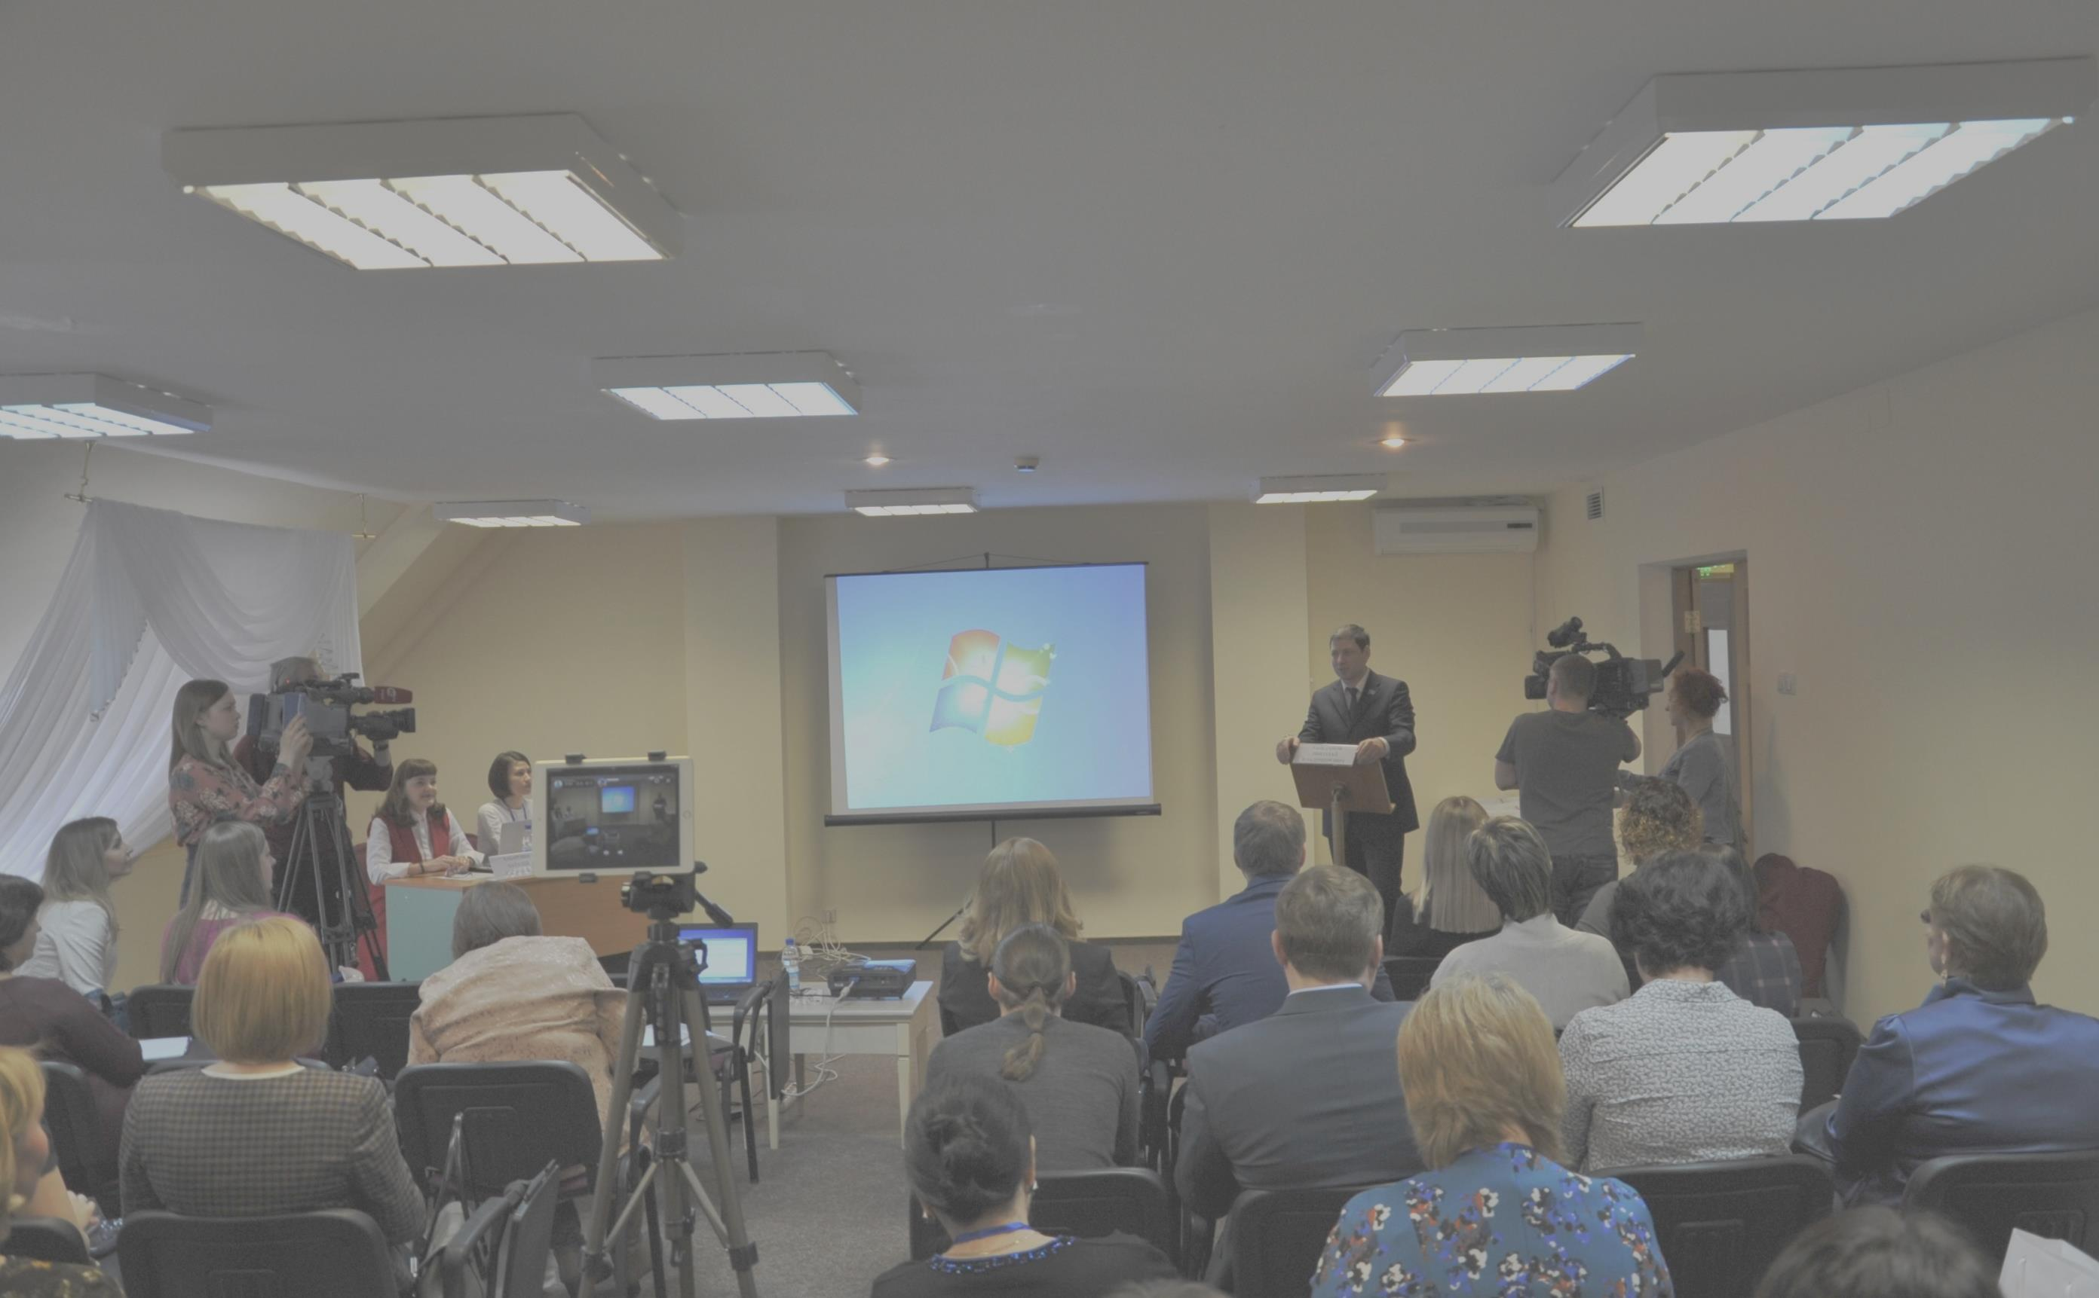

СОВЕЩАНИЕ ПРОФПАТОЛОГОВ
16 - 17 ноября 2017 г., а так же 24 мая 2018 г. в г. Ханты-Мансийске на базе АУ «Югорский центр профессиональной патологии» состоялось 2 совещания врачей-профпатологов ХМАО – Югры.
В ноябре 2017 г. в совещании приняли участие врачи 23 медицинских организаций округа.
В мае 2018 г. в совещании приняли участие врачи 27 медицинских организаций округа.
Итоги:
С 16 по 17 ноября 2017 г. в г. Ханты-Мансийске на базе АУ «Югорский центр профессиональной патологии» состоялось совещание врачей-профпатологов ХМАО – Югры
Врачи-профпатологи 23 МО округа приняли участие

Slide 36
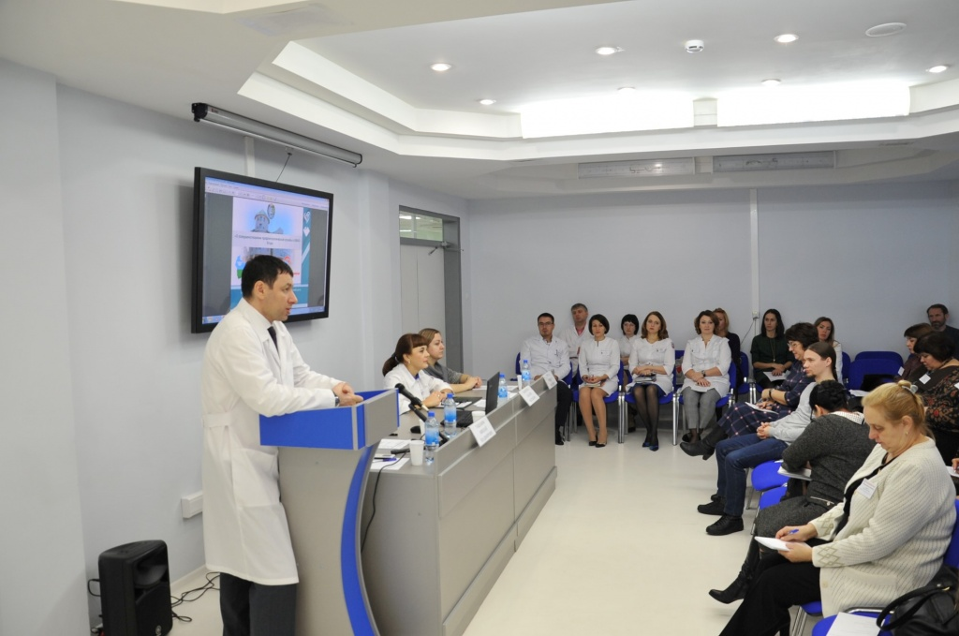
Обсуждено:
актуальные вопросы по оказанию первичной специализированной медико-санитарной помощи по профпатологии, при проведении медосмотров и ЭПП
наиболее часто встречающиеся в округе профессиональные заболевания
оказание консультативной и диагностической помощи больным с риском развития ПЗ; больным с предварительным или установленным диагнозом ПЗ
приказ Депздрава – Югры «Об организации профпатологической службы в Ханты-Мансийском автономном округе - Югре» № 21 от 15.01.2018 года.

Slide 37
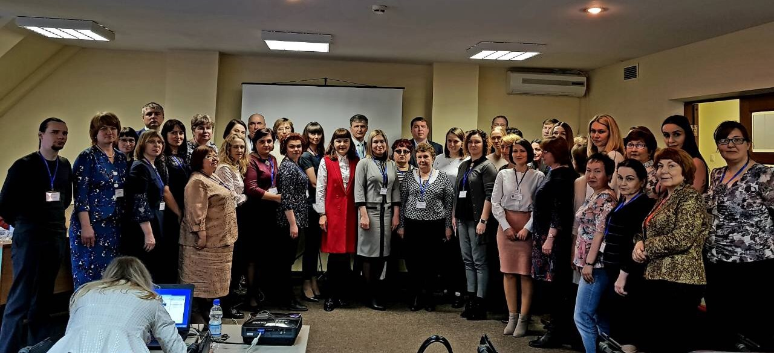
На первом совещании были подведены итоги выездов кураторов в МО округа, представлен анализ проведенной работы.
На втором совещании проведен анализ экспертиз профессиональной пригодности в ЦПП за 2017 год, анализ и структура профессиональной заболеваемости в округе, анализ обращений, поступивших в адрес ЦПП.
Участники совещания отметили, что по-прежнему,
повышенного внимания заслуживает проблема совершенствования
нормативно-правовой базы
ИТОГИ СОВЕЩАНИЙ
ИТОГИ СОВЕЩАНИЯ
На совещании были подведены итоги выездов кураторов в МО округа, представлен анализ проведенной работы
Участники совещания отметили, что, по-прежнему, повышенного внимания заслуживает проблема совершенствования нормативно-правовой базы

Slide 38




ДАЛЬНЕЙШИЕ ПЛАНЫ
регулярные выезды кураторов Центра в медицинские организации ХМАО-Югры согласно плана-графика
проведение выездных ВК по ЭПП в сложных и конфликтных случаях
отбор пациентов на экспертизу связи заболевания с профессией
отбор пациентов с профессиональными и производствено обусловленными заболеваниями на стационарное лечение и реабилитацию
постоянное оказание консультативной и организационно-методической помощи МО ХМАО-Югры, посредством современных технологий
Notes:
Электронной почты, создан чат профпатологов где можно обсудить вопросы возникшие при проведении МО и ЭПП, общение по телефону, возможно проведение ВКС или телемедицины

Slide 39

Планы:
- организация встреч по обмену опытом врачей-профпатологов округа со специалистами ЦПП
- проведение конференций и совещаний профпатологов по актуальным темам
Notes:
Слайд 39.
- организация встреч по обмену опытом врачей-профпатологов округа со специалистами ЦПП
- проведение конференций и совещаний профпатологов по актуальным темам, которые разрабатываются совместно со всеми профпатологами ХМАО-Югры;

Slide 40


ВЫВОДЫ
В дальнейшем необходимо:
усовершенствование отчетности и реестров, с целью повышения качества сбора информации
консультирование профпатологов округа по возникающим вопросам, а так же своевременное информирование об изменениях в законодательстве
разработка и издание информационно-методических материалов по актуальным вопросам профессиональной патологии, медицинским осмотрам и освидетельствованиям

Slide 41

Предложения:
В виду увеличения смертности работников работающих во вредных условиях труда, в том числе и на рабочем месте, возникла необходимость проведения скрининга заболеваний наиболее часто являющихся причиной смерти трудоспособного населения (сердечно-сосудистая и онкологическая патология) во время проведения обязательных медицинских осмотров.

Slide 42
СПАСИБО ЗА ВНИМАНИЕ!

